Slide 1
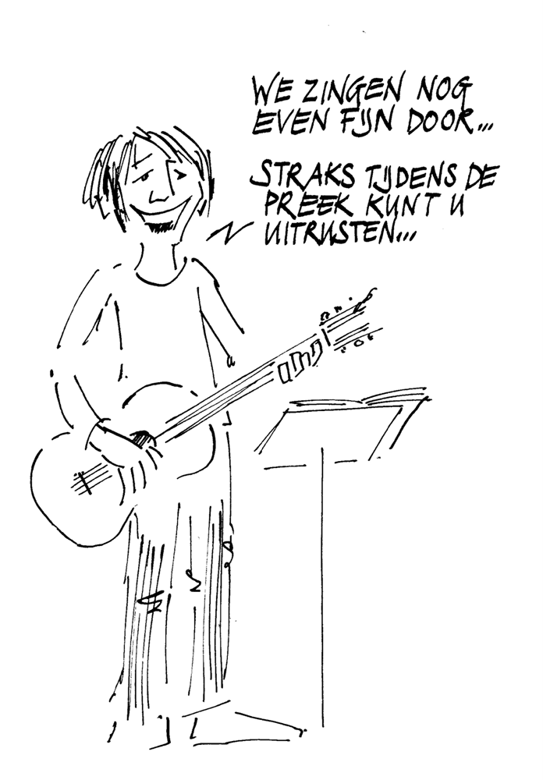
.
Notes:
1

Slide 2
Waarom preken?
Notes:
2

Slide 3
Waarom preken?
-om geloof, hoop en liefde.
Notes:
3

Slide 4
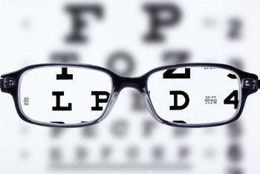
Waarom preken?
-om geloof, hoop en liefde.
Notes:
4

Slide 5
Waarom preken?
-om geloof, hoop en liefde.
Notes:
5

Slide 6
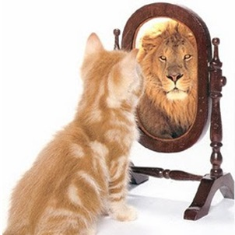
Waarom preken?
-om geloof, hoop en liefde.
Notes:
6

